Slide 1


PHÒNG GD-ĐT ĐẠI LỘC
TRƯỜNG TH-THCS ĐẠI TÂN
NHIỆT LIỆT CHÀO MỪNG CÁC QUÝ THẦY CÔ
VỀ DỰ GIỜ THĂM LỚP
MÔN : TIN HỌC
Lớp: 5
Giáo viên: Lê Phước Tài

Slide 2
TIN HỌC 5
HỌC VÀ CHƠI CÙNG MÁY TÍNH
ĐẶT SỐ VÀ Ô ĐÚNG VỊ TRÍ
(SUDOKU)

Slide 3
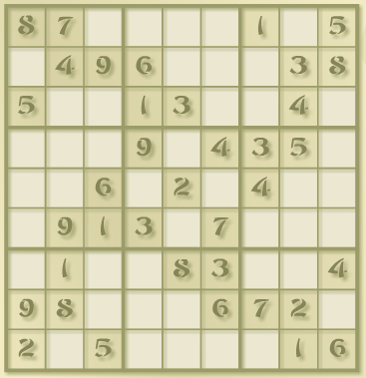
1. Giới thiệu trò chơi
1.1/ Giới thiệu về bàn cờ Sudoku:
1
2
3
4
5
6
7
8
9
- Có dạng: 9x9
1
+ Hàng: 9 Hàng
2
+ Cột: 9 cột
3
4
5
6
7
8
9

Slide 4
1. Giới thiệu trò chơi
1.1/ Giới thiệu về bàn cờ Sudoku:
1
2
3
4
5
6
7
8
9
- Có dạng: 9x9
1
+ Hàng: 9 Hàng
2
1
2
3
3
+ Cột: 9 cột
4
5
4
5
6
+ Vùng: 9 vùng, 3x3
6
7
8
7
8
9
9

Slide 5
1. Giới thiệu trò chơi
1.1/ Giới thiệu về bàn cờ Sudoku:
1
2
3
4
5
6
7
8
9
- Có dạng: 9x9
1
+ Hàng: 9 Hàng
2
3
+ Cột: 9 cột
4
+ Vùng: 9 vùng, 3x3
5
6
+ Những gợi ý
7
8
9

Slide 6
1. Giới thiệu trò chơi
1.2/ Nhiệm vụ của em:
- Điền kín tất cả các ô trống còn lại với điều kiện:
+ Không trùng số nào ở hàng ngang.
+ Không trùng số nào ở hàng dọc.
+ Không trùng số nào trong vùng 3x3.

Slide 7
Câu hỏi: Bàn cờ Sudoku có dạng như thế nào ?
1
2
3
4
5
6
7
8
9
9x9
- Có dạng: ............ ?
1
9 hàng
+ Hàng:................ ?
2
1
2
3
9 cột
3
+ Cột:............... ?
4
9 vùng, 3x3
+ Vùng: .......................?
5
4
5
6
6
7
8
7
8
9
9

Slide 8

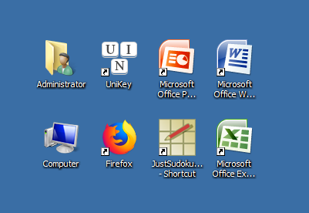
2. Bắt đầu trò chơi
- Nháy đúp chuột vào biểu tượng trên màn hình Desktop.

Slide 9
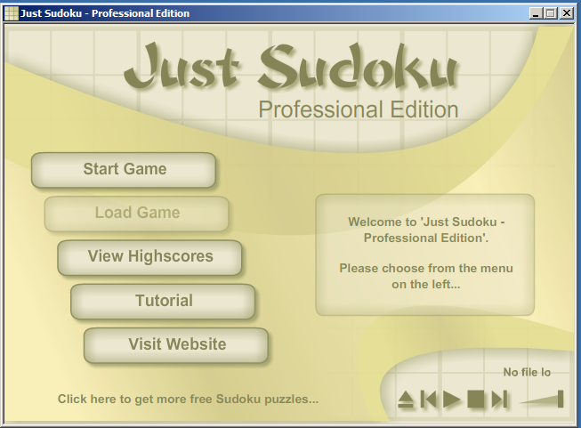
2. Bắt đầu trò chơi
Bắt đầu trò chơi
Tải màn chơi đã có
Xem điểm số
Xem hướng dẫn cách chơi

Slide 10
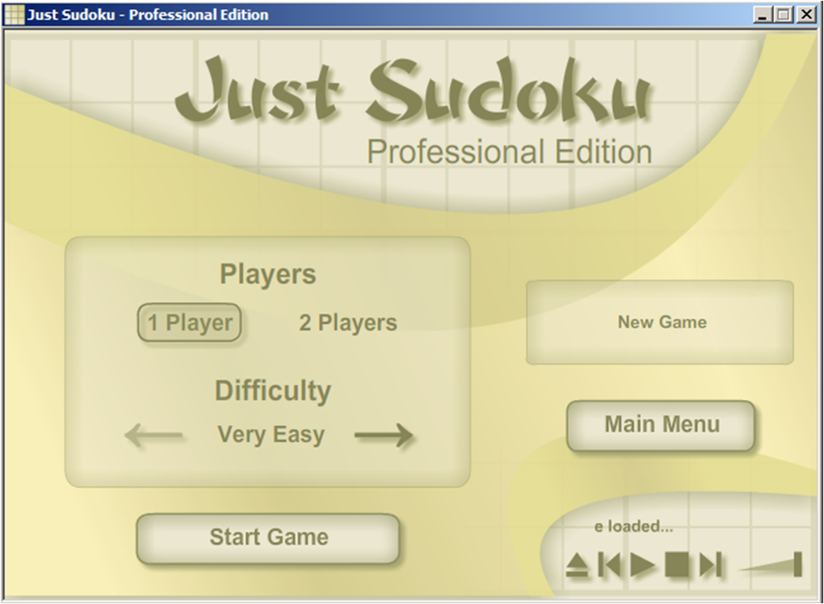
3. Chọn chế độ chơi
Chọn chế độ người chơi
- 1 Player: một người chơi
- 2 Player: hai người chơi

Slide 11
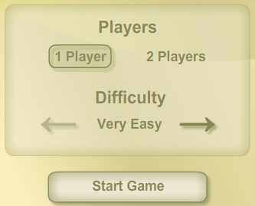
3. Chọn chế độ chơi
Chọn mức độ chơi
- Very Easy: rất dễ
- Easy: dễ
- Medium: trung bình
- Hard: khó
- Very Hard: rất khó
- Nhấn Start Game để bắt đầu trò chơi

Slide 12
Câu hỏi: Em hãy điền các mức độ chơi vào phần còn thiếu?
Chọn mức độ chơi
rất dễ
- Very Easy: ................
dễ
- Easy: ..........
trung bình
- Medium: .....................
khó
- Hard: ..........
rất khó
- Very Hard: ...............

Slide 13
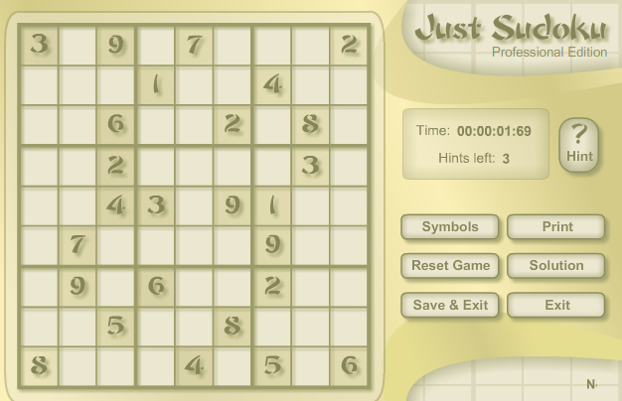

4. Cách chơi
- Di chuyển chuột vào vị trí ô trống
- Nháy chuột, chọn số ( từ 1 đến 9 ) để điền vào ô.
- Time: thời gian của trò chơi.
- Hints left: Số lần gợi ý.
: nhấn vào để xem gợi ý

Slide 14
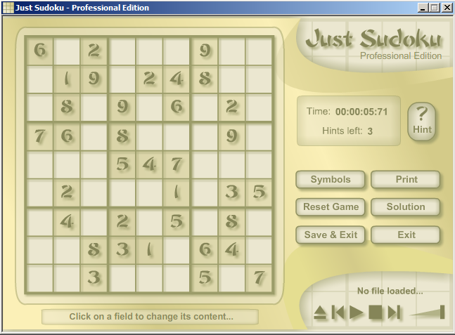
5. Thoát khỏi lần chơi
- Save & Exit: lưu lại lần chơi và quay về màn hình bắt đầu.
- Exit: không lưu lại lần chơi, trở về màn hình bắt đầu.

Slide 15
Câu hỏi 1: Bàn cờ Sudoku có dạng như thế nào ?
1
2
3
4
5
6
7
8
9
9x9
- Có dạng: ............ ?
1
9 hàng
+ Hàng:................ ?
2
1
2
3
9 cột
3
+ Cột:............... ?
4
9 vùng, 3x3
+ Vùng: .......................?
5
4
5
6
6
7
8
7
8
9
8
9
5
4
2
7
6
3
10
9
HÕt giê
1

Slide 16
Câu hỏi 2: Nhiệm vụ của em như thế nào?
(2)
- Điền kín tất cả các ô trống còn lại với điều kiện:
(1)
Không trùng số nào ở hàng ngang.
(1) .............................................
........................
Không trùng số nào ở hàng dọc.
(2) .............................................
.......................
Không trùng số nào ở vùng 3x3
(3) .............................................
.......................
8
9
5
4
2
7
6
3
10
1
HÕt giê
(3)

Slide 17
Câu hỏi 3: Em hãy điền các mức độ chơi vào phần còn thiếu?
Chọn mức độ chơi
rất dễ
- Very Easy: ................
dễ
- Easy: ..........
trung bình
- Medium: .....................
khó
- Hard: ..........
rất khó
- Very Hard: ...............
8
9
5
4
2
7
6
3
10
1
HÕt giê

Slide 18
PHÒNG GD-ĐT ĐẠI LỘC
TRƯỜNG TH-THCS ĐẠI TÂN
CHÚC QUÝ THẤY CÔ NHIỀU SỨC KHỎE
Chúc các em chăm ngoan, học giỏi

